Slide 1
Python 012
임미선

Slide 2
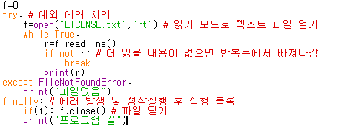

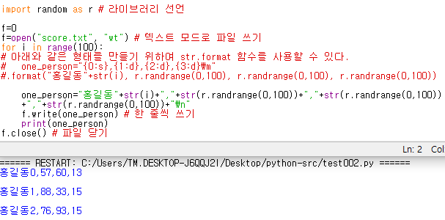
파일
① 파일 다루기
② 파일 쓰기

Slide 3
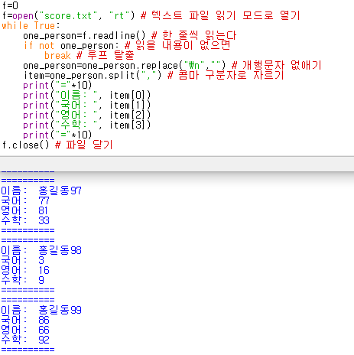
파일
③ 파일 읽기

Slide 4
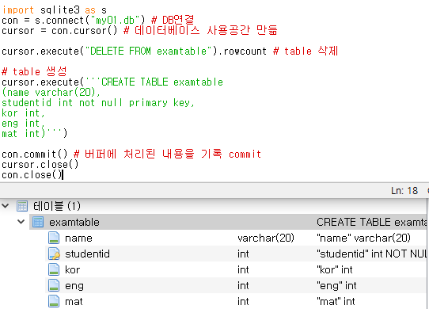
데이터베이스
① 테이블 생성, 삭제

Slide 5
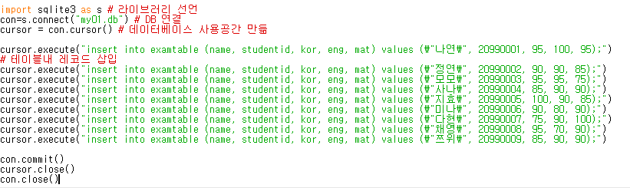
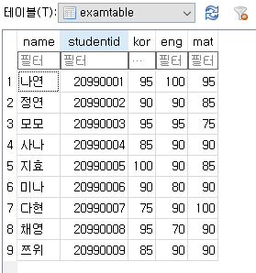
데이터베이스
② 데이터 삽입(insert)

Slide 6
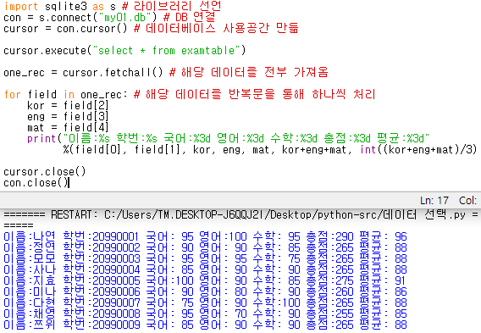
데이터베이스
③ 데이터 선택(select)

Slide 7
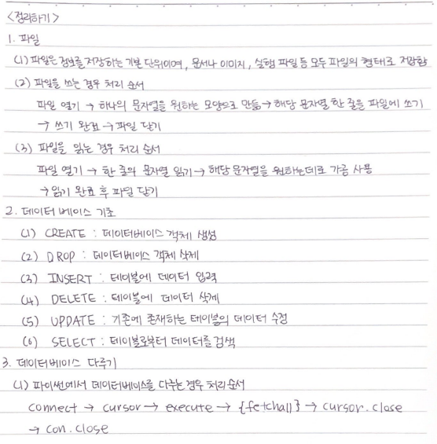
정리하기

